Slide 1
Курс: «Национальная экономика Беларуси» для специальности: «Национальная экономика»
Акулич Владимир Алексеевич
Доцент кафедры национальной экономики и государственного управления БГЭУ
Кафедра находится: корпус 4, к. 704
Лекция. Модели монетарной политики

Slide 2
Вопрос.
1. Цели и инструменты Национального банка.
2. Инструменты монетарной политики

Slide 3
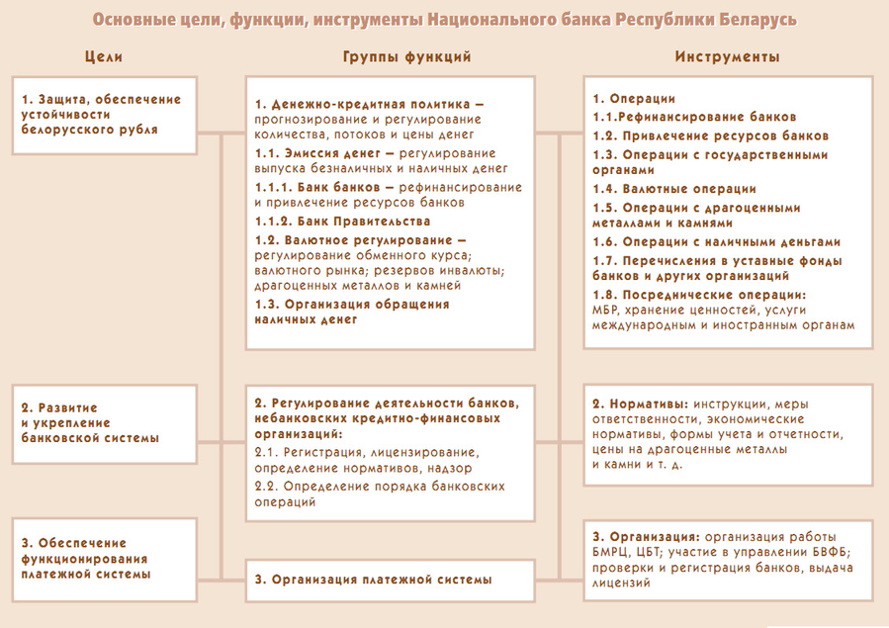
Источник: Лобанов А. (начальник главного управления монетарной политики и экономического анализа Нацбанка РБ) Механизм монетарной политики Республики Беларусь // Банковский вестник. Верасень 2006. С. 21-28

Slide 4
Инструменты денежно-кредитного регулирования
Операции с ценными бумагами правительства на вторичном рынке
Регулирование процентных ставок (рефинансирование, дисконтная политика)
Регулирование ликвидности
Валютное регулирование
Ограничение объема активных и пассивных операций коммерческих банков
Прямое административное регулирование (лицензирование, банковский надзор)

Slide 5
Инструменты денежно-кредитной политики (управляемые переменные)
Регулирование процентных ставок (ставка рефинансирования, ставка по депозитам овернайт, ставка по кредитам овернайт)
Рублевая денежная база
Обменный курс белорусского рубля (валютные интервенции)
Резервные требования (нормативы отчислений)

Slide 6
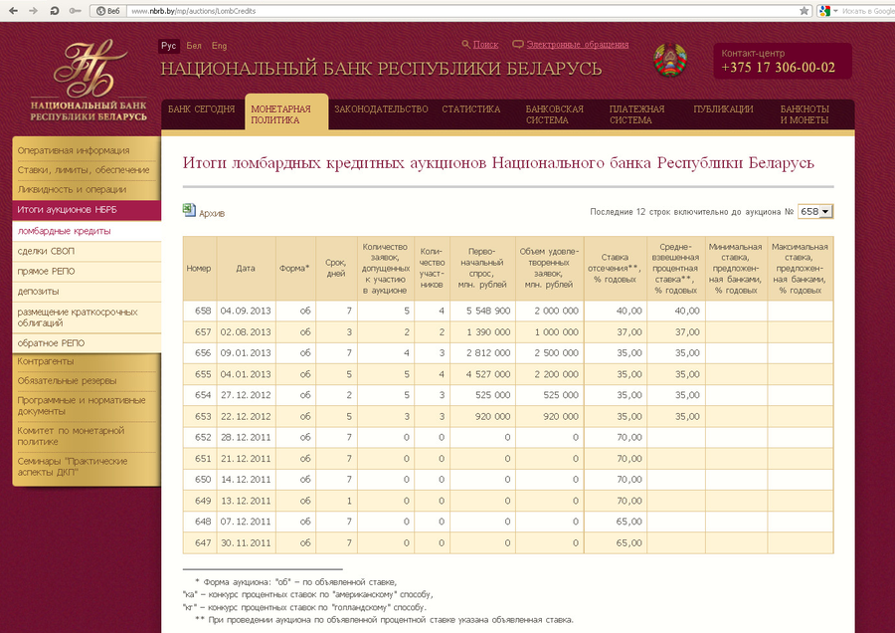
Ломбардные кредитные аукционы Нацбанка Беларуси
Источник: http://www.nbrb.by/mp/auctions/LombCredits

Slide 7
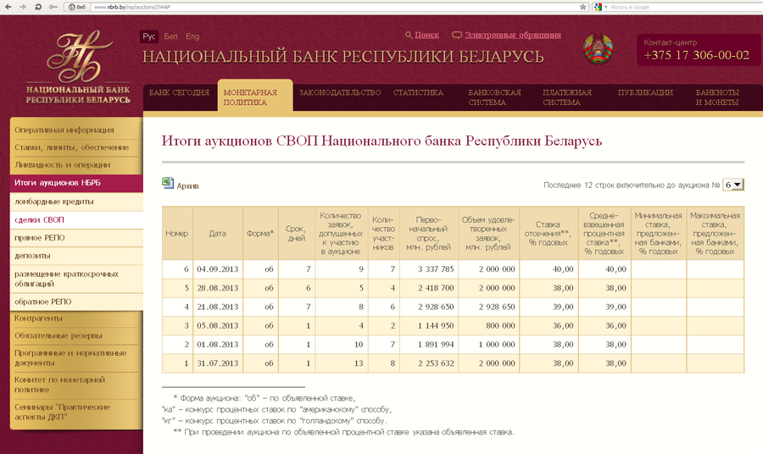
Аукционы СВОП Нацбанка Беларуси
Источник: http://www.nbrb.by/mp/auctions/SWAP

Slide 8
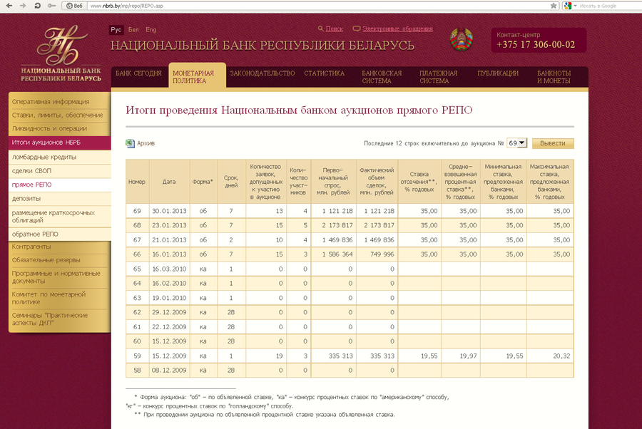
Аукционы прямого РЕПО Нацбанка Беларуси
Источник: http://www.nbrb.by/mp/repo/REPO.asp

Slide 9
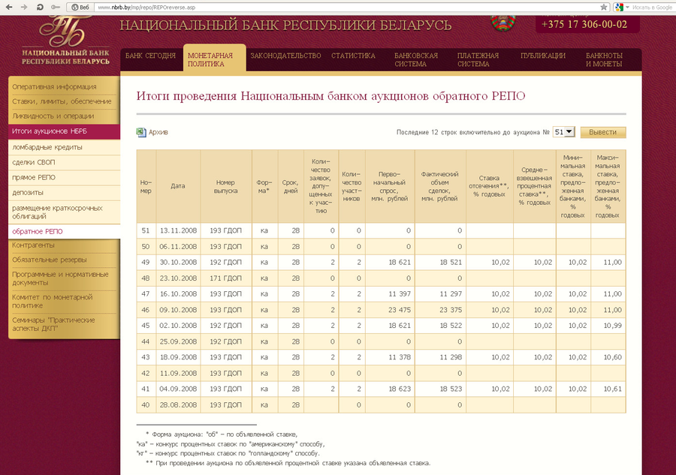
Аукционы обратного РЕПО Нацбанка Беларуси
Источник: http://www.nbrb.by/mp/repo/REPOreverse.asp

Slide 10
Депозитные аукционы Нацбанка Беларуси
Источник: http://www.nbrb.by/mp/auctions/Deposits

Slide 11
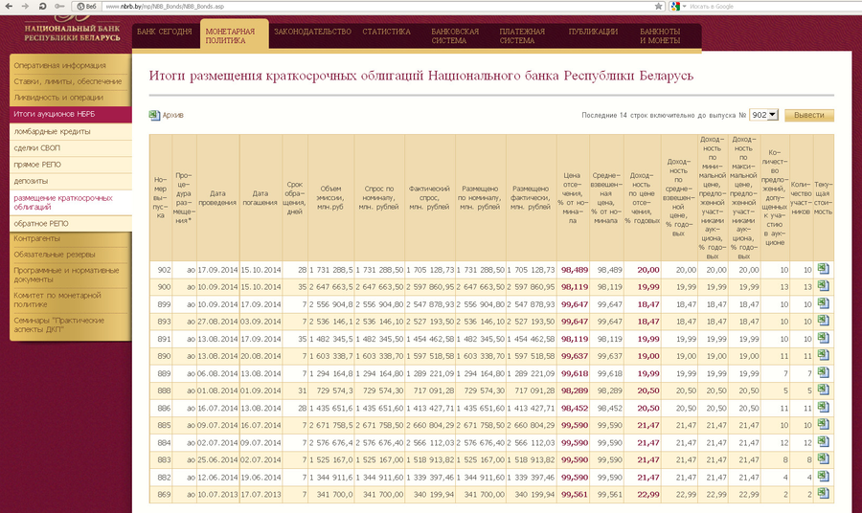
Краткосрочные облигации Нацбанка Беларуси
Источник: http://www.nbrb.by/mp/NBB_Bonds/NBB_Bonds.asp

Slide 12
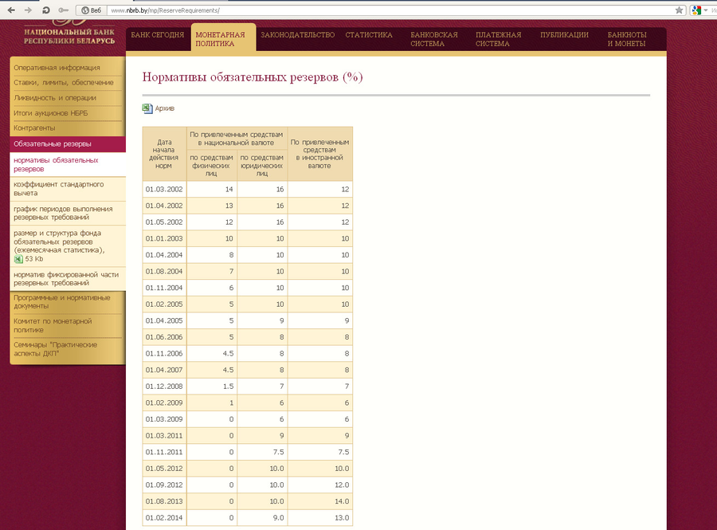
Нормативы обязательных резервов, установленные Нацбанком Беларуси (процентов)
Источник: http://www.nbrb.by/mp/ReserveRequirements/

Slide 13
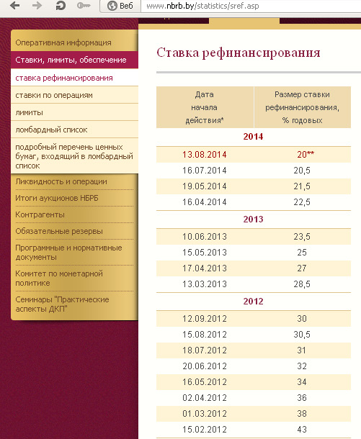
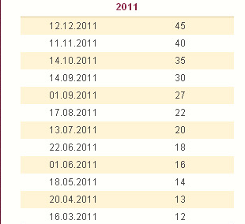
Ставка рефинансирования Нацбанка Беларуси, процентов
Источник: http://www.nbrb.by/statistics/sref.asp?menu=monpol_m

Slide 14
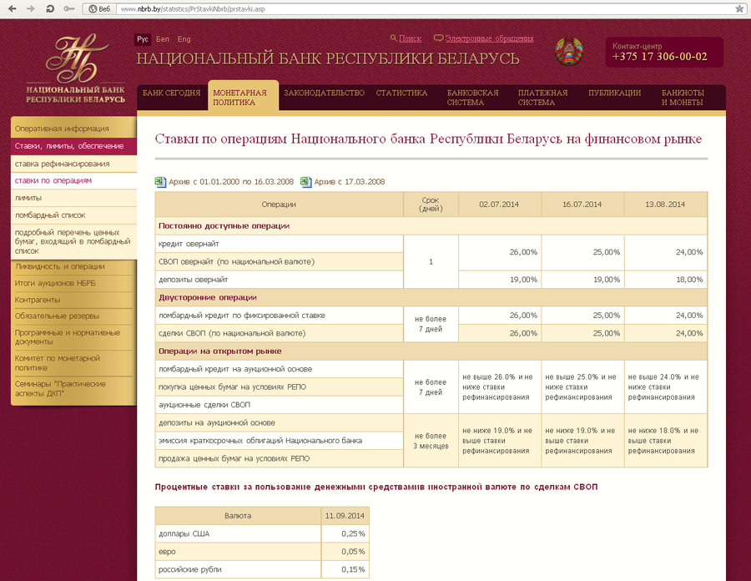
Ставки по операциям Нацбанка Беларуси, процентов
Источник: http://www.nbrb.by/statistics/PrStavkiNbrb/prstavki.asp

Slide 15
Вопрос.
Какими инструментами Нацбанк может оказывать влияние на эмиссию денег в экономике?

Slide 16
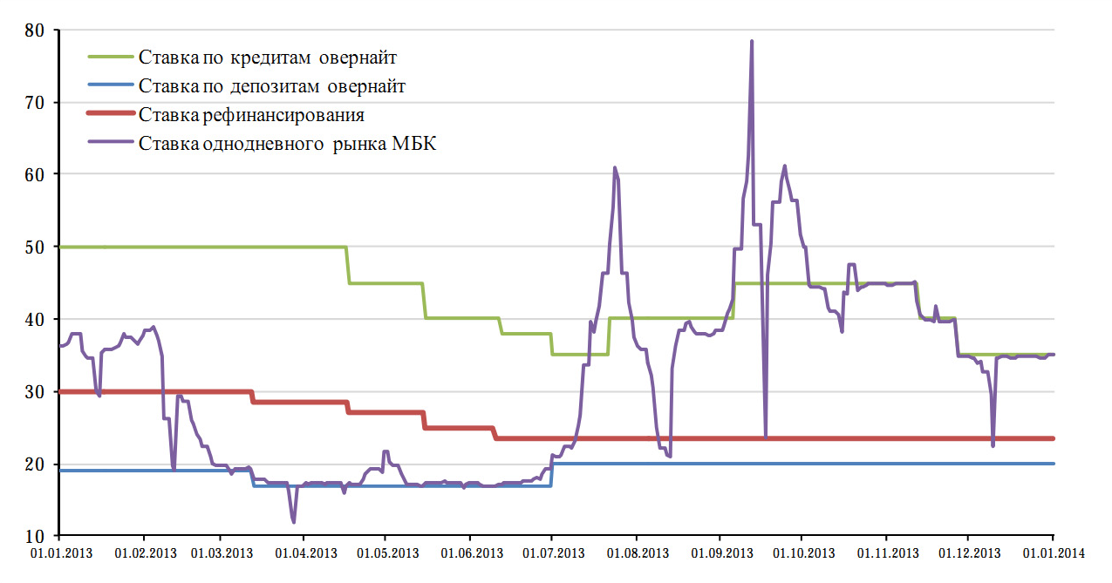
Динамика процентных ставок по операциям Национального банка РБ в 2013 г., процентов годовых
Источник: Аналитическое обозрение "Основные тенденции в экономике и денежно-кредитной сфере Республики Беларусь" за 2013 г. Нацбанк. http://www.nbrb.by/

Slide 17
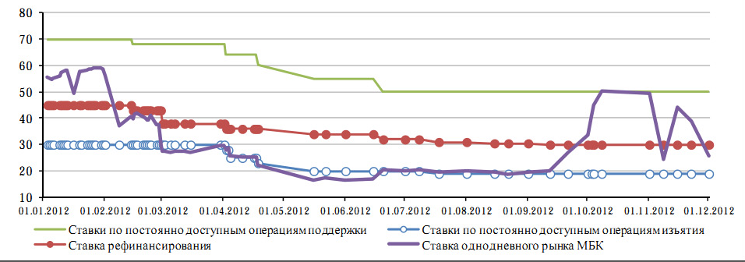
Динамика процентных ставок по операциям Национального банка Республики Беларусь в 2012 году, процентов годовых
Источник: Аналитическое обозрение. Ноябрь 2012 г. Нацбанк РБ.

Slide 18
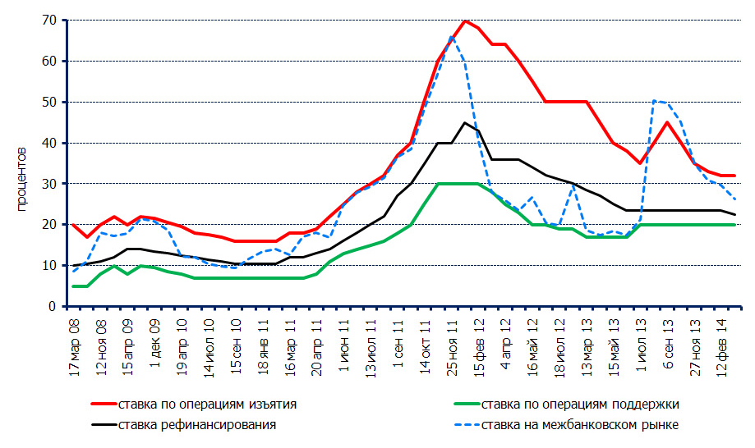
Динамика процентных ставок по операциям Нацбанка Беларуси, процентов годовых ДТ
Источник: Разработка БГЭУ (В.А. Акулич)

Slide 19
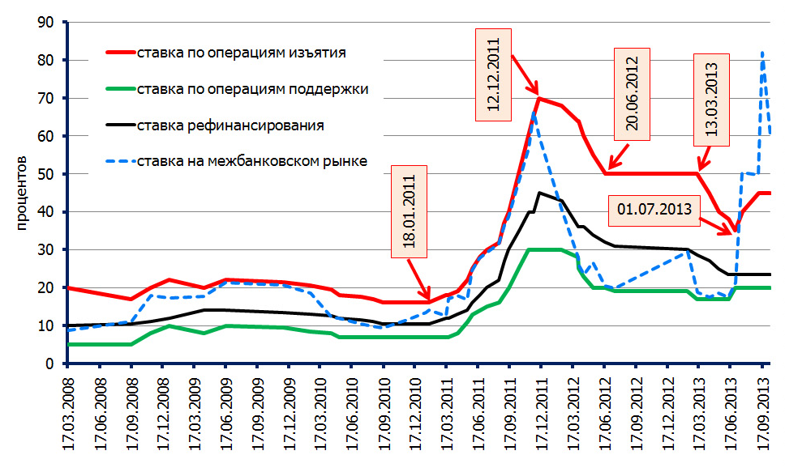
Динамика процентных ставок по операциям Нацбанка Беларуси, процентов годовых ДТ
Источник: Разработка БГЭУ (студ. Яна Журавлёва)

Slide 20
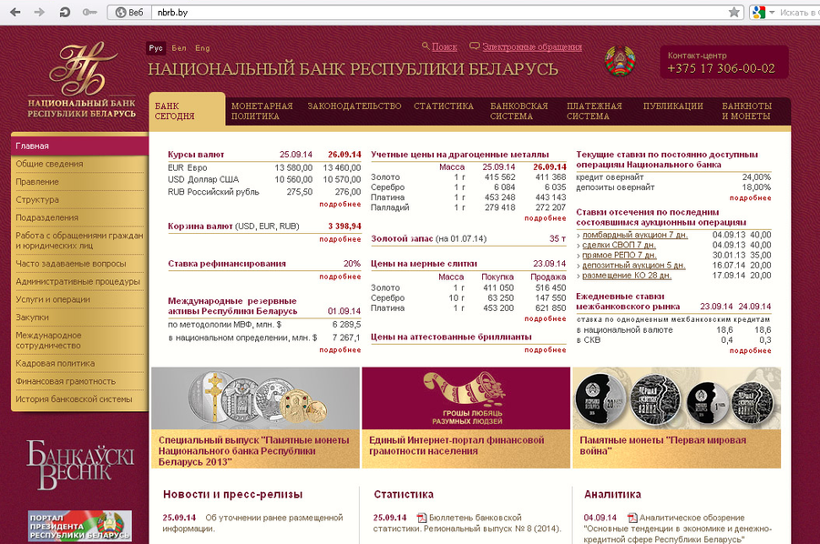
Текущие значения процентных ставок приводятся на главной странице сайта Нацбанка Беларуси
Источник: http://www.nbrb.by

Slide 21
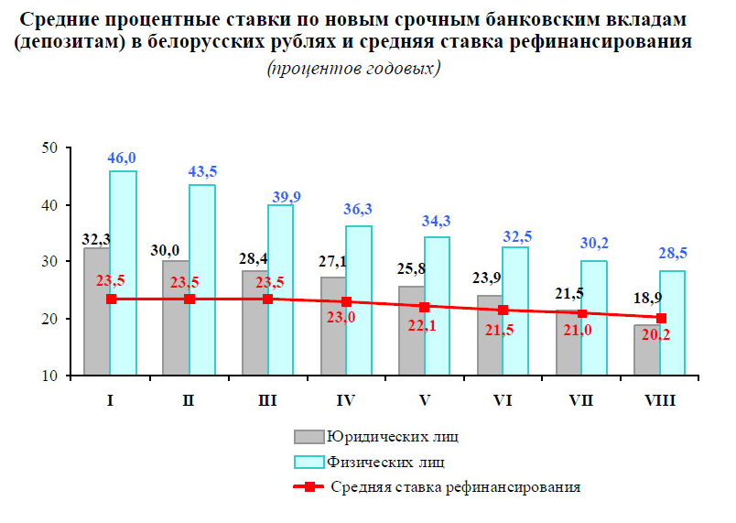
Источник: Аналитическое обозрение «Основные тенденции в экономике и ДКС». Январь-август 2014 г.

Slide 22
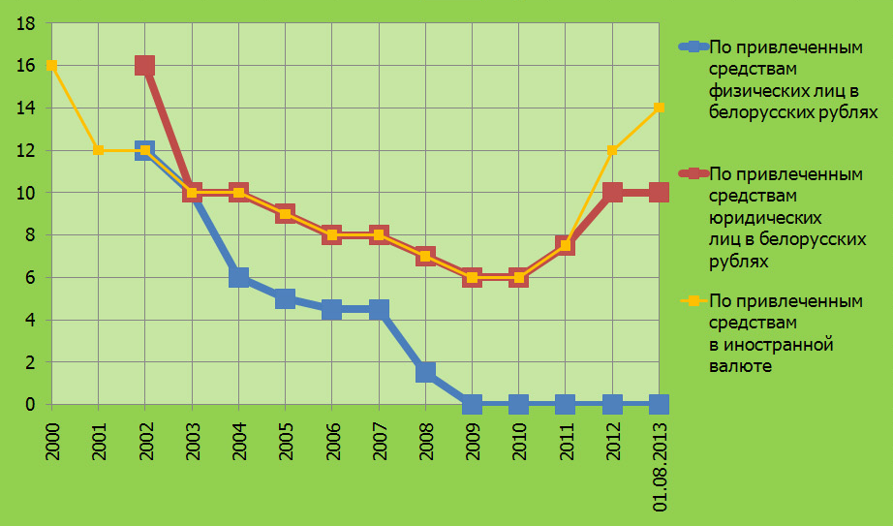
Нормативы отчислений банков в обязательные резервы Национального банка Республики Беларусь (на конец года, процентов)
Источник: Разработка БГЭУ (студ. Татьяна Трайкович)

Slide 23
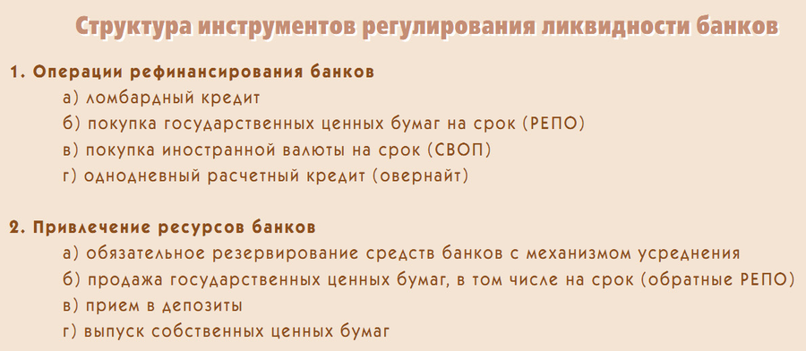
Источник: Лобанов А. (начальник главного управления монетарной политики и экономического анализа Нацбанка РБ) Механизм монетарной политики Республики Беларусь // Банковский вестник. Верасень 2006. С. 21-28

Slide 24
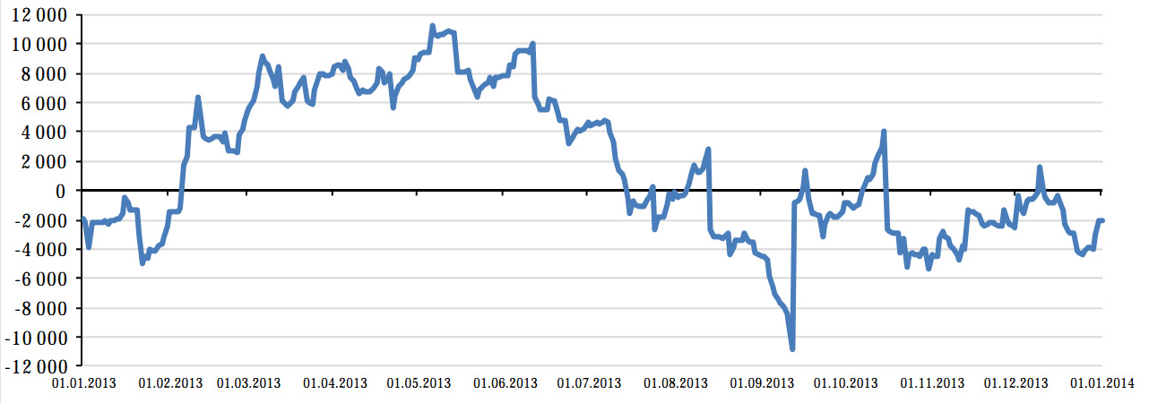
Динамика банковской ликвидности, млрд. руб.
Источник: Аналитическое обозрение "Основные тенденции в экономике и денежно-кредитной сфере Республики Беларусь" за 2013 г. Нацбанк. http://www.nbrb.by/

Slide 25
Динамика среднедневных остатков задолженности по применяемым операциям регулирования ликвидности в 2012-2013 гг., млрд. руб.
Источник: Аналитическое обозрение. Июнь 2013 г. Нацбанк РБ.

Slide 26
Динамика среднедневных остатков задолженности по применяемым операциям регулирования ликвидности в 2011-2012 гг., млрд. руб.
Источник: Аналитическое обозрение. Ноябрь 2012 г. Нацбанк РБ.

Slide 27
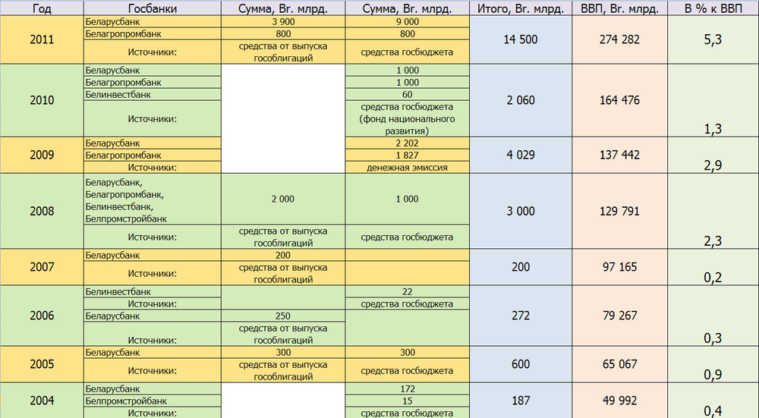
Пополнение ликвидности госбанков в конце года, в % к ВВП
Источник: Разработка БГЭУ (студ. Дарья Короткина)

Slide 28
Вопрос.
Какие прогнозные показатели устанавливаются в области денежно-кредитной политики в Беларуси?

Slide 29
Источник: Лобанов А. (начальник главного управления монетарной политики и экономического анализа Нацбанка РБ) Механизм монетарной политики Республики Беларусь // Банковский вестник. Верасень 2006. С. 21-28

Slide 30
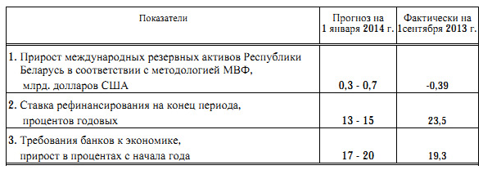
Выполнение прогнозных параметров денежно-кредитных показателей и показателей банковского сектора Республики Беларусь в 2013 г.
Источник: Бюллетень банковской статистики. №8. 2013. Сайт Нацбанка Беларуси.

Slide 31
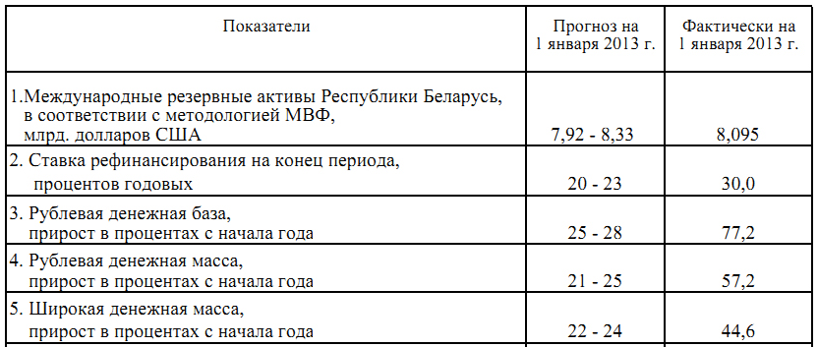
Выполнение прогнозных параметров денежно-кредитных показателей и показателей банковского сектора Республики Беларусь в 2012 г.
Источник: Бюллетень банковской статистики. №12. 2012. Сайт Нацбанка Беларуси.

Slide 32
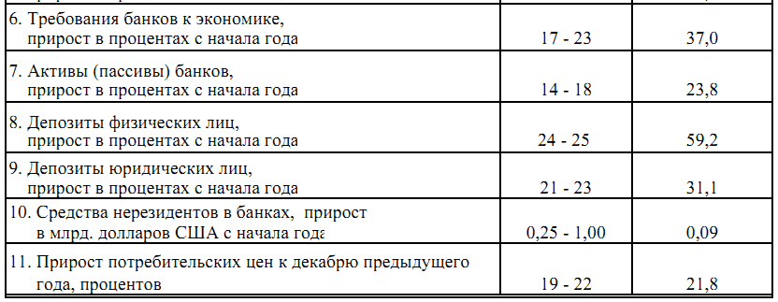
Выполнение прогнозных параметров денежно-кредитных показателей и показателей банковского сектора Республики Беларусь в 2012 г. Продолжение.
Источник: Бюллетень банковской статистики. №12. 2012. Сайт Нацбанка Беларуси.

Slide 33
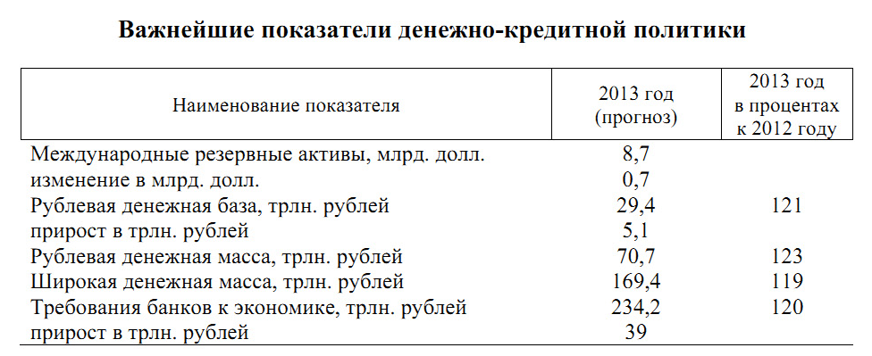
Источник: О расчетных балансовых показателях прогноза социально-экономического развития РБ на 2013 год // Постановление Министерства экономики РБ от 4 января 2013 г. №1. С. 46

Slide 34
Вопрос.
Как действует трансмиссионный механизм монетарной политики?

Slide 35
Схема каналов монетарной трансмиссии
Источник: Корчагин О. Модели трансмиссионного механизма ДКП // Банковский вестник. Ноябрь 2004. С. 41

Slide 36
Источник: Миксюк А. Новокейнсианская кривая Филлипса и механизмы регулирования инфляции Национальным банком. // Банковский вестник. Май 2013. С. 41-48. – С. 30

Slide 37
Каналы монетарной трансмиссии
Кредитный канал (credit channel)
Процентный канал (interest rate channel)
Валютный канал (exchange rate channel)

Slide 38
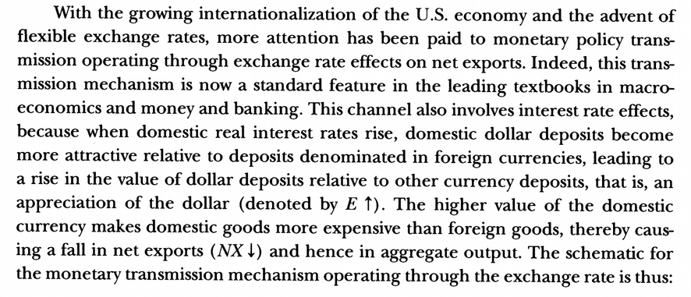
The exchange rate channel
Source: Mishkin, F. Symposium on the Monetary Transmission Mechanism // Journal of Economic Perspectives, Vol. 9 (Fall), 1995. pp. 3–10.

Slide 39
Валютный канал
трансмиссионного механизма монетарной политики
(The exchange rate channel)
в теории
на практике (в Беларуси)

Slide 40
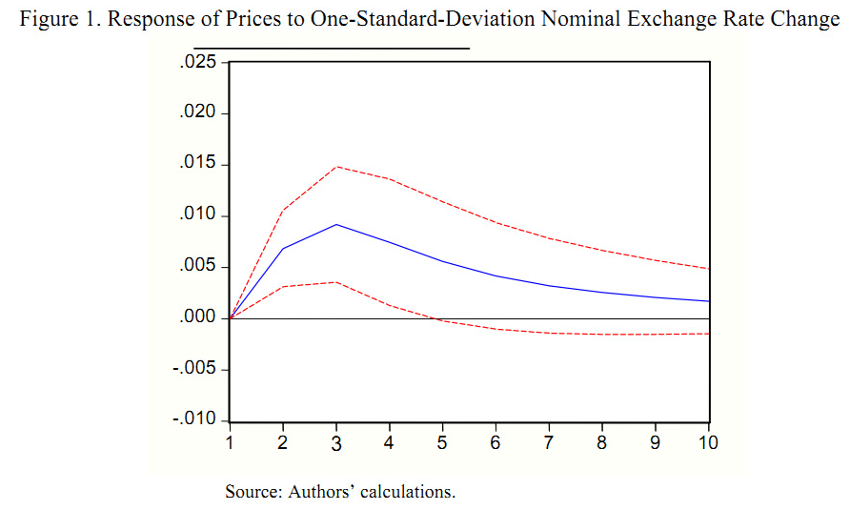
Оценка влияния номинального обменного курса (NER) на инфляцию (CPI)
Источник: Horvath B., Maino R. Monetary Transmission Mechanisms in Belarus. IMF Working Paper. WP/06/246. – 24 p.

Slide 41
The interest rate channel
Source: Mishkin, F. Symposium on the Monetary Transmission Mechanism // Journal of Economic Perspectives, Vol. 9 (Fall), 1995. pp. 3–10.

Slide 42
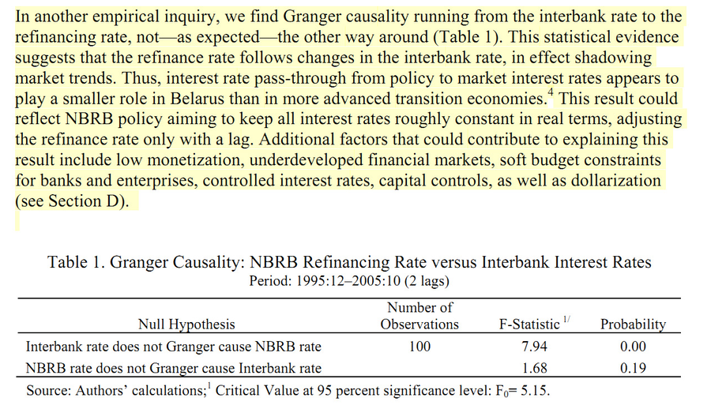
Процентный канал
трансмиссионного механизма монетарной политики
(interest rate channel)
Источник: Horvath B., Maino R. Monetary Transmission Mechanisms in Belarus. IMF Working Paper. WP/06/246. – 24 p.

Slide 43
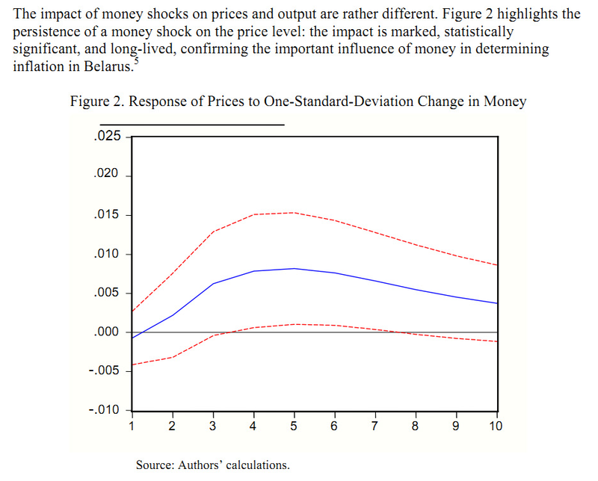
Оценка влияния роста денежной массы на инфляцию
Источник: Horvath B., Maino R. Monetary Transmission Mechanisms in Belarus. IMF Working Paper. WP/06/246. – 24 p.

Slide 44
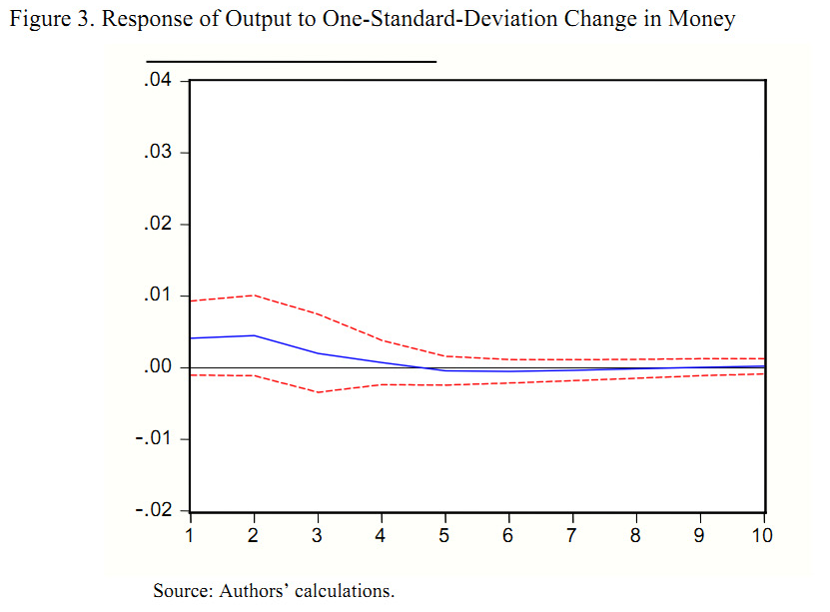
Оценка влияния роста денежной массы на выпуск (Y, GDP)
Источник: Horvath B., Maino R. Monetary Transmission Mechanisms in Belarus. IMF Working Paper. WP/06/246. – 24 p.

Slide 45
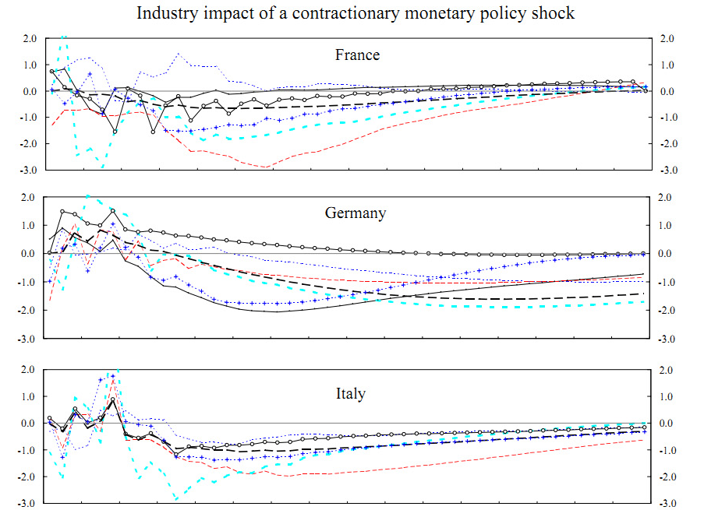
Источник: Dedola L., Lippi F. The monetary transmission mechanism: evidence from the industries of five OECD countries // European Economic Review, 2005. 44 p.

Slide 46
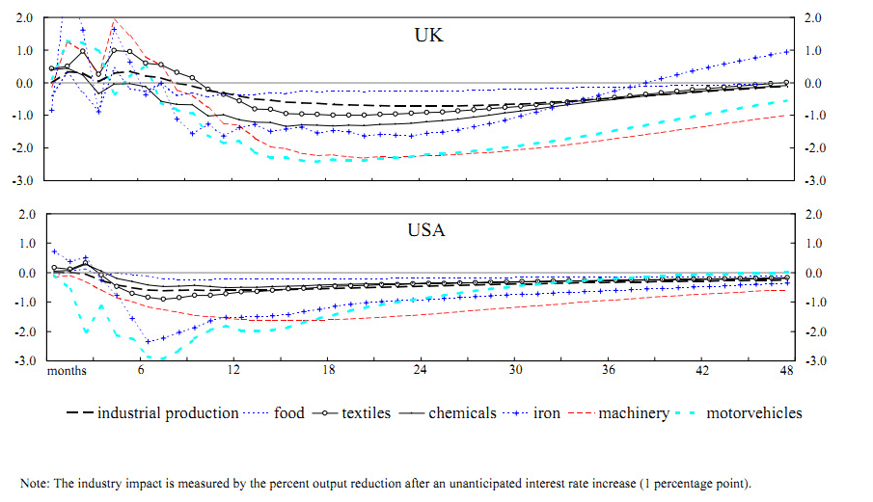
Источник: Dedola L., Lippi F. The monetary transmission mechanism: evidence from the industries of five OECD countries // European Economic Review, 2005. 44 p.

Slide 47
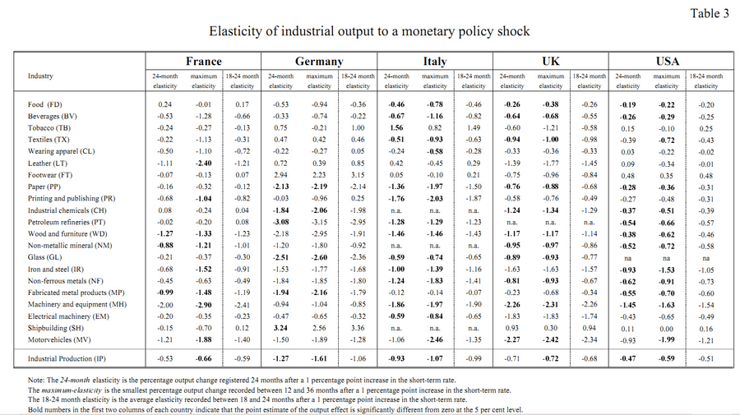
Источник: Dedola L., Lippi F. The monetary transmission mechanism: evidence from the industries of five OECD countries // European Economic Review, 2005. 44 p.

Slide 48
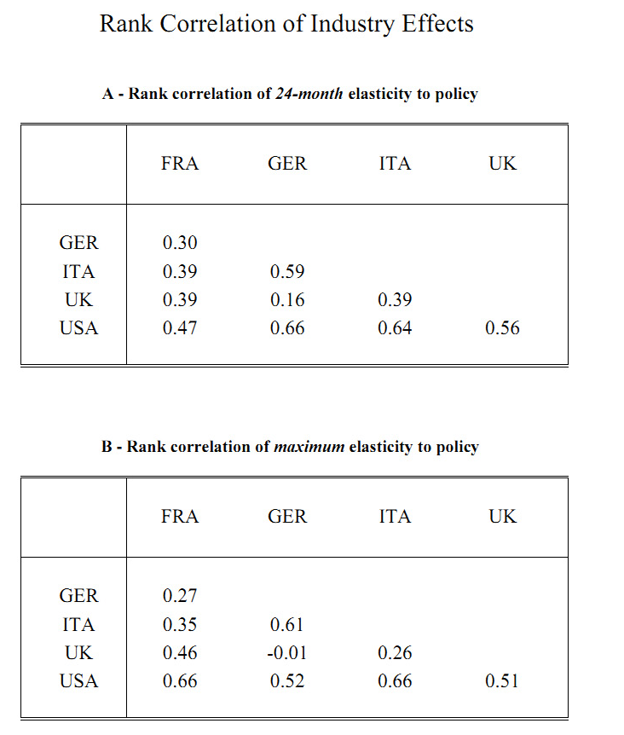
Источник: Dedola L., Lippi F. The monetary transmission mechanism: evidence from the industries of five OECD countries // European Economic Review, 2005. 44 p.

Slide 49
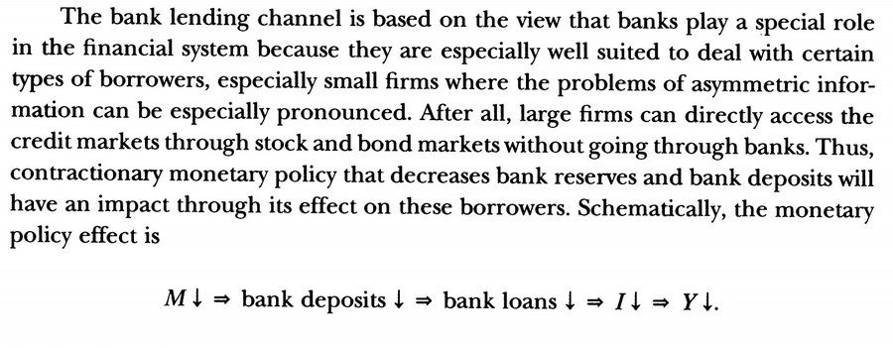
The credit channel
Source: Mishkin, F. Symposium on the Monetary Transmission Mechanism // Journal of Economic Perspectives, Vol. 9 (Fall), 1995. pp. 3–10.

Slide 50
The credit channel
Source: Mishkin, F. Symposium on the Monetary Transmission Mechanism // Journal of Economic Perspectives, Vol. 9 (Fall), 1995. pp. 3–10.

Slide 51
The credit channel
Source: Mishkin, F. Symposium on the Monetary Transmission Mechanism // Journal of Economic Perspectives, Vol. 9 (Fall), 1995. pp. 3–10.

Slide 52
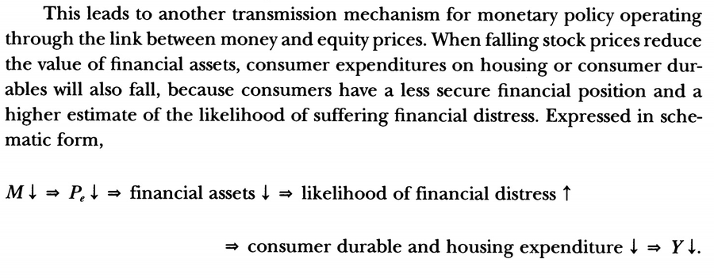
The credit channel
Source: Mishkin, F. Symposium on the Monetary Transmission Mechanism // Journal of Economic Perspectives, Vol. 9 (Fall), 1995. pp. 3–10.

Slide 53
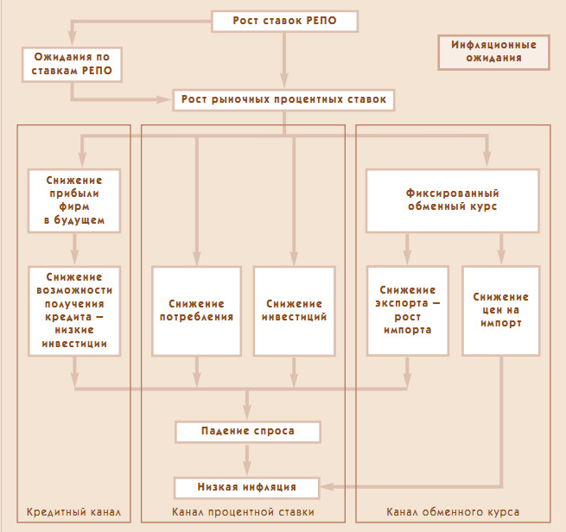
Функционирование трансмиссионного механизма монетарной политики
Источник: Бриштелев А. Кредитный канал трансмиссионного механизма монетарной политики // Банковский вестник. Верасень 2006 г. С. 115-118

Slide 54
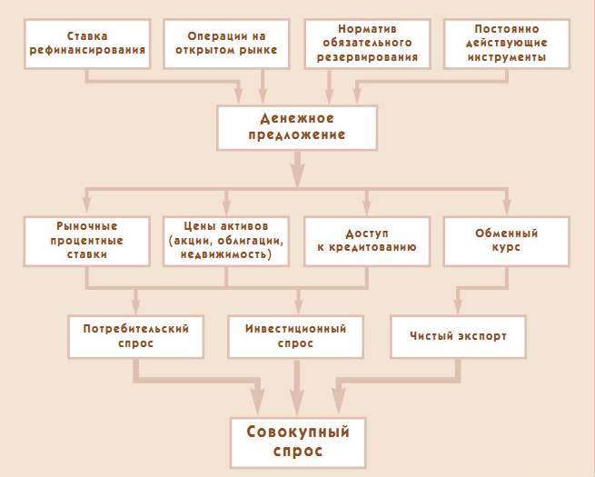
Влияние инструментов денежно-кредитной политики на совокупный спрос через каналы трансмиссионного механизма
Источник: Корчагин О. Особенности трансмиссионного механизма в экономике Беларуси // Банковский вестник. Верасень 2006 г. С. 119-122

Slide 55
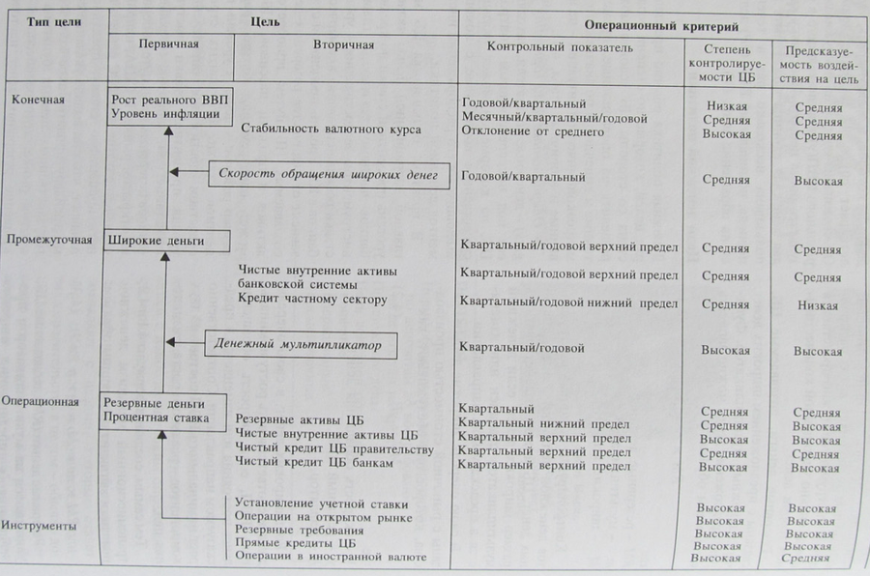
Трансмиссионный механизм монетарной политики
Источник: Киреев А.П. Прикладная макроэкономика. Учебник. М.: Международные отношения. 2006. Глава 4. - С. 126

Slide 56
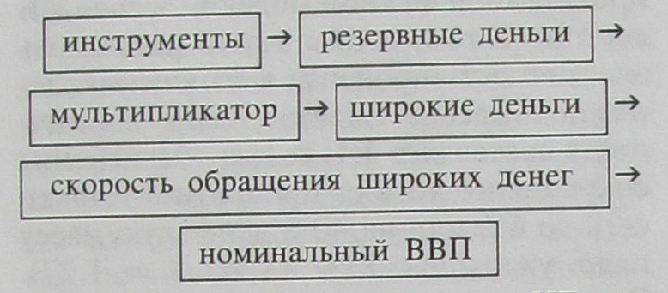
Трансмиссионный механизм монетарной политики
Источник: Киреев А.П. Прикладная макроэкономика. Учебник. М.: Международные отношения. 2006. Глава 4. - С. 132

Slide 57
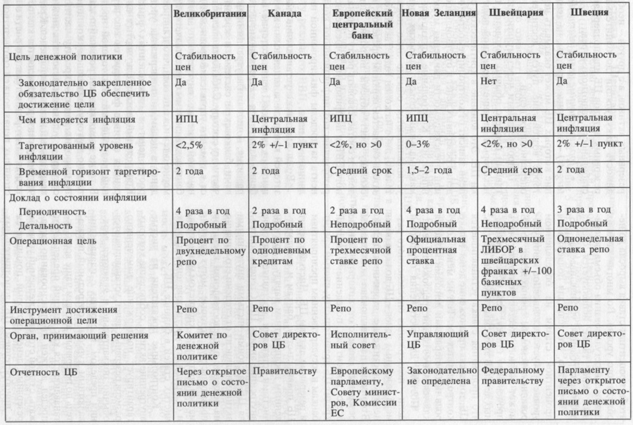
Архитектоника монетарной политики в отдельных развитых странах
Источник: Киреев А.П. Прикладная макроэкономика. Учебник. М.: Международные отношения. 2006. Глава 4. - С. 127

Slide 58
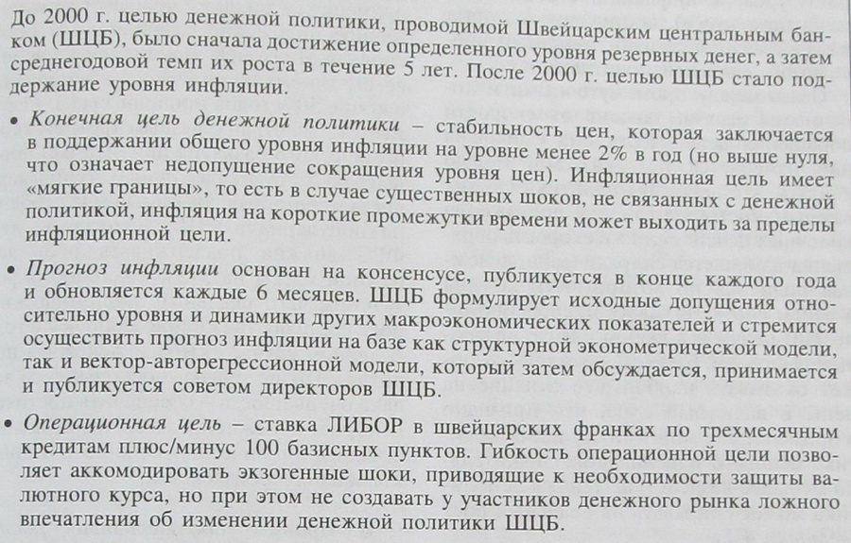
Швейцария: Цели монетарной политики
Источник: Киреев А.П. Прикладная макроэкономика. Учебник. М.: Международные отношения. 2006. Глава 4. - С. 129

Slide 59
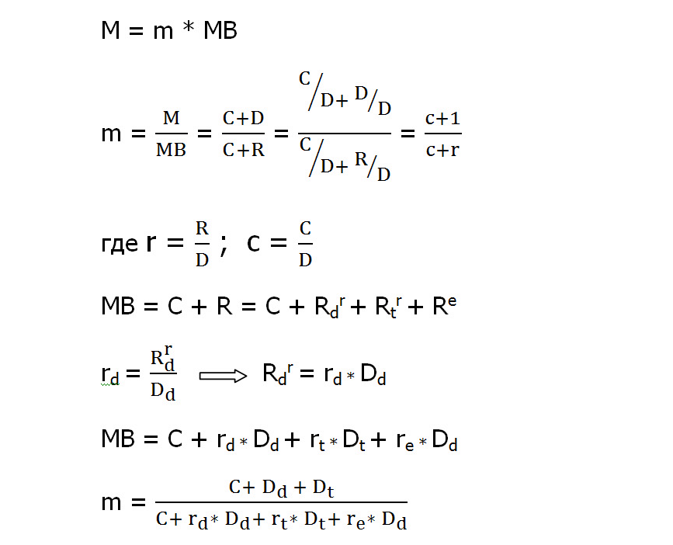
Математическая запись модели предложения денег
Источник: Киреев А.П. Прикладная макроэкономика. Учебник. М.: Международные отношения. 2006. Гл. 4. - С. 140-141, 147

Slide 60
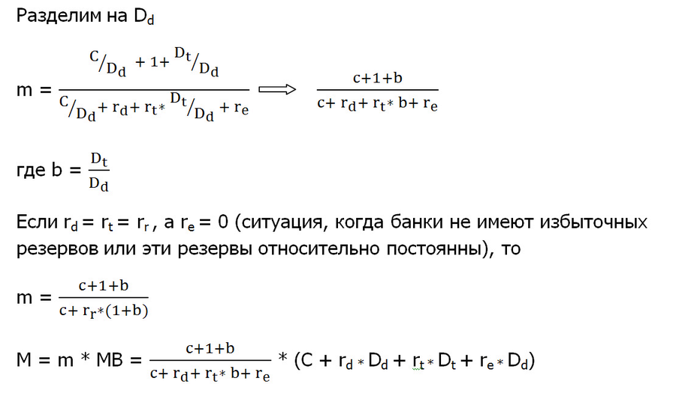
Математическая запись модели предложения денег. Продолжение
Такая количественная модель используется Центральными банками большинства стран в мире для анализа и принятия решений в сфере монетарной политики.
Источник: Киреев А.П. Прикладная макроэкономика. Учебник. М.: Международные отношения. 2006. Гл. 4. - С. 140-141, 147

Slide 61
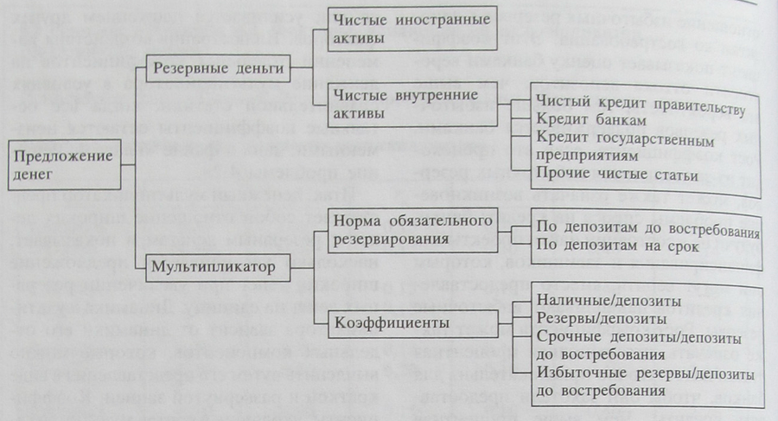
Факторы, влияющие на предложение широких денег (те, что представлены в формуле на предыдущем слайде)
Источник: Киреев А.П. Прикладная макроэкономика. Учебник. М.: Международные отношения. 2006. Глава 4. - С. 148

Slide 62
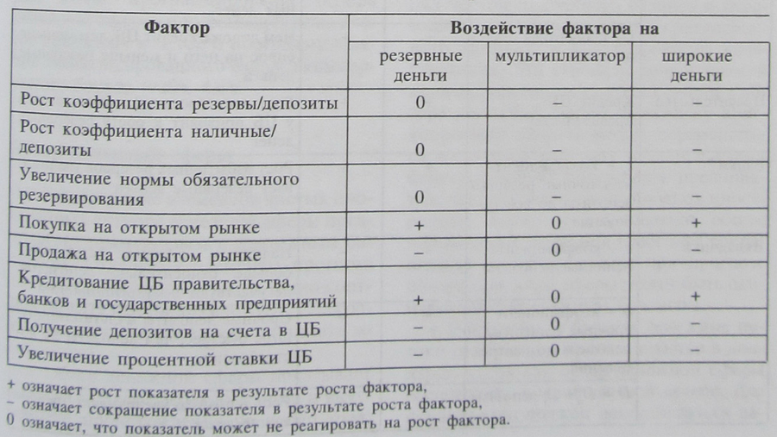
Факторы, влияющие на предложение широких денег (те, что представлены в формуле на предыдущем слайде)
Источник: Киреев А.П. Прикладная макроэкономика. Учебник. М.: Международные отношения. 2006. Глава 4. - С. 149

Slide 63
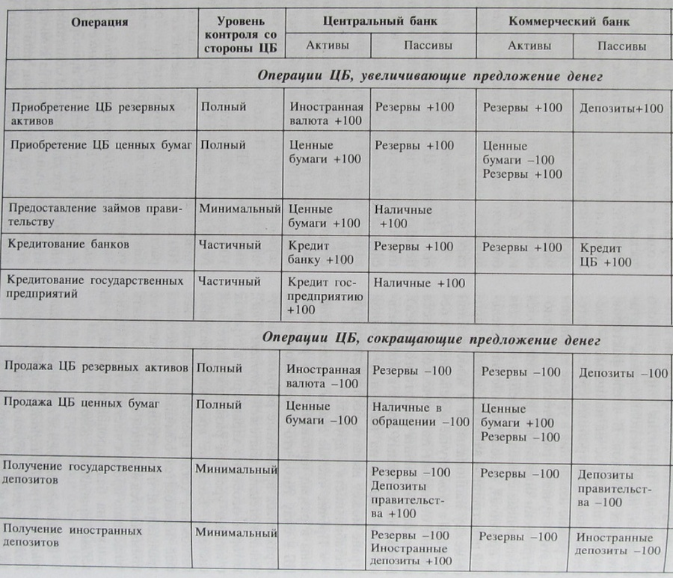
Инструменты контроля Центробанка за резервными деньгами
Источник: Киреев А.П. Прикладная макроэкономика. Учебник. М.: Международные отношения. 2006. Глава 4. - С. 136

Slide 64
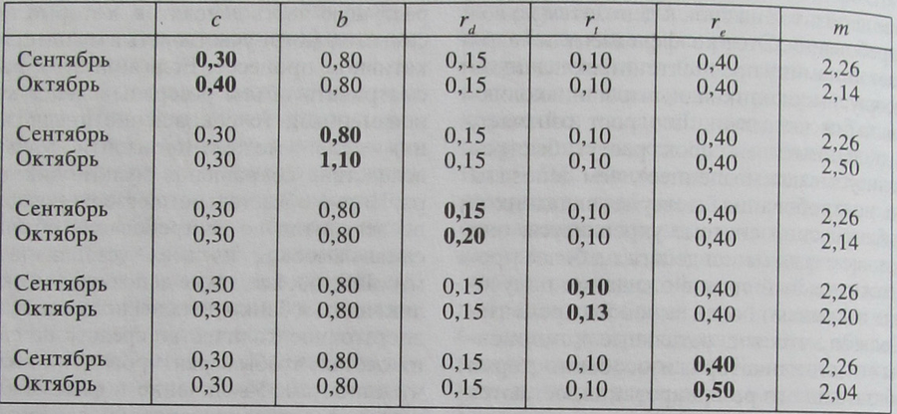
Расчет факторов, влияющих на изменение денежного мультипликатора (развернутая запись) Абстрактный пример
Источник: Киреев А.П. Прикладная макроэкономика. Учебник. М.: Международные отношения. 2006. Глава 4. - С. 146

Slide 65
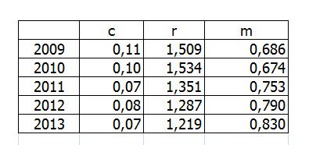
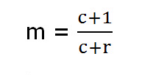
Расчет факторов, влияющих на изменение денежного мультипликатора (краткая запись) в Беларуси
Источник: Разработка БГЭУ (студ. Я. Журавлева)

Slide 66
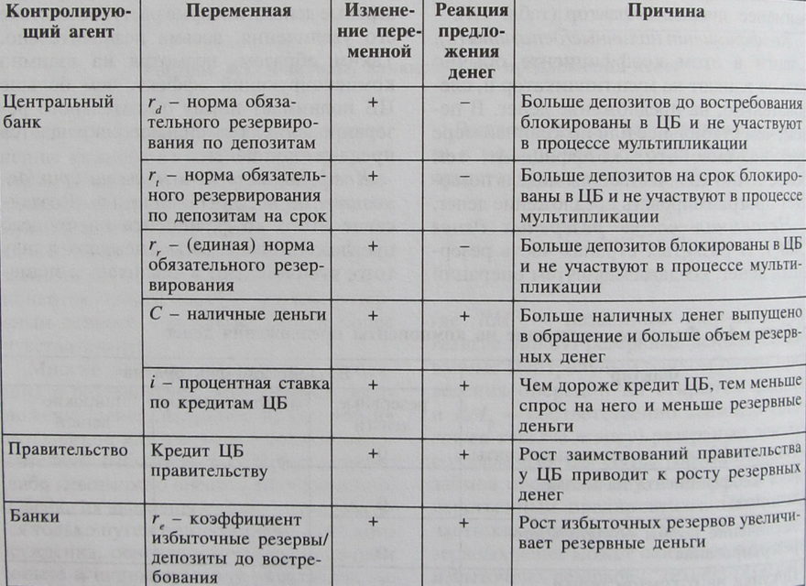
Кто контролирует факторы, влияющие на предложение (на эмиссию) денег
Источник: Киреев А.П. Прикладная макроэкономика. Учебник. М.: Международные отношения. 2006. Глава 4. - С. 150

Slide 67
Кто контролирует факторы, влияющие на предложение (на эмиссию) денег
Источник: Киреев А.П. Прикладная макроэкономика. Учебник. М.: Международные отношения. 2006. Глава 4. - С. 150

Slide 68
Изменение срочных депозитов нарастающим итогом с начала 2013 года, процентов (на графике видна взаимосвязь – увеличение доходов населения приводит к росту денежной массы; доходы населения росли именно в первой половине года, а во второй половине года их рост практически остановился; эта динамика доходов предопределила аналогичную динамику срочных депозитов населения)
Источник: Аналитическое обозрение "Основные тенденции в экономике и денежно-кредитной сфере Республики Беларусь" за 2013 г. Нацбанк. http://www.nbrb.by/

